Slide 1
Bucket List Project
박제원

Slide 2
목차
프로젝트 목표
프로젝트 설계
프로젝트 일정
개발환경
DB 설계
기능 및 구현 내용
보완점

Slide 3
프로젝트 목표
Spring framework 기반 버킷리스트 기능 구현
스마트폰 브라우저에 최적화된 UI 구현

Slide 4

프로젝트 설계
버킷리스트를
등록한다
버킷리스트를
수정한다
버킷리스트를
삭제한다
버킷리스트
CRUD
버킷리스트
사용자
버킷리스트를조회한다
버킷리스트를체크한다

Slide 5
프로젝트 일정
시간 | 9 | 10 | 11 | 12 | 13 | 14 | 15
요구분석
테이블설계
화면구현
기능구현
기능테스트
작업 시간 : 6시간

Slide 6
개발 환경
적용 기술 | 버전
Java8 | 1.8
SpringFrameWork | 5.2.4 | 최신버전의 프레임워크 사용
Mybatis |  | DB 연동을 위한 SQL Mapper
Common DBCP2 |  | DB Connection Pool
jQuery | 3
BootStrap | 4 | 반응형 UI 구현을 위해 사용
Oracle | 11g xe
Tomcat | 9.0

Slide 7
DB 설계
TBL_BUCKET
Column | Type
B_ID | NUMBER | 일련번호
B_SUBJECT | NVARCHAR2 | 제목
B_REG_DATE | DATE | 등록일자
B_UPDATE | DATE | 수정일자
B_TEXT | NVARCHAR2 | 내용
B_COMPLETE | CHAR | 1 : 완료, 0 : 미완료
사용자에게 입력받은 버킷리스트 제목과 내용을 저장

Slide 8
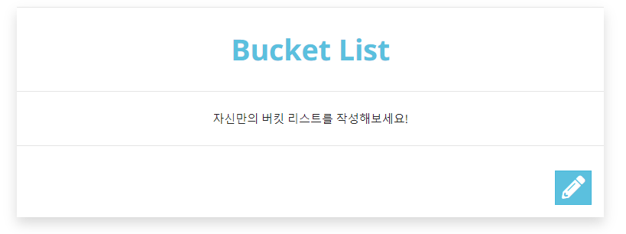
기능 및 구현 내용(메인화면)
단순하고 직관적인 UI 구현

Slide 9
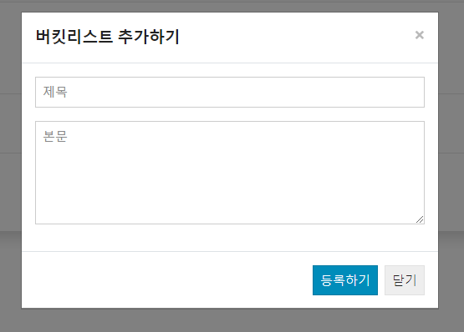
기능 및 구현 내용(버킷리스트 등록)
Modal 기능을 이용하여 버킷리스트 등록

Slide 10
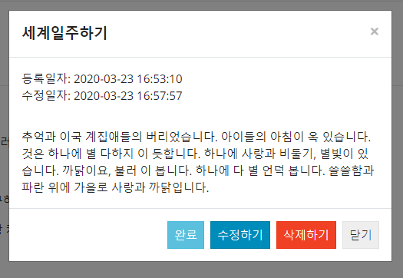
기능 및 구현 내용(버킷리스트 조회)
Modal 기능을 이용하여 작성한 버킷리스트 조회

Slide 11
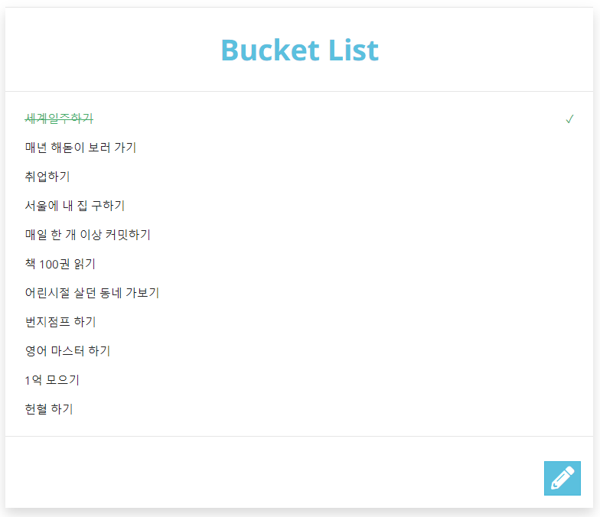
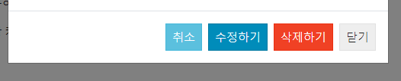
기능 및 구현 내용(버킷리스트 체크)
완료 버튼 클릭시 리스트에서 완료표시가 되도록 구현
취소버튼을 클릭하면 완료표시 해제

Slide 12
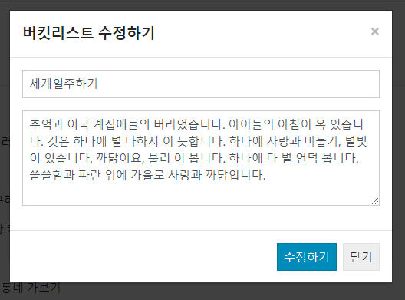
기능 및 구현 내용(버킷리스트 수정)
수정하기 버튼 클릭 시 수정할 수 있는 Modal창 구현

Slide 13
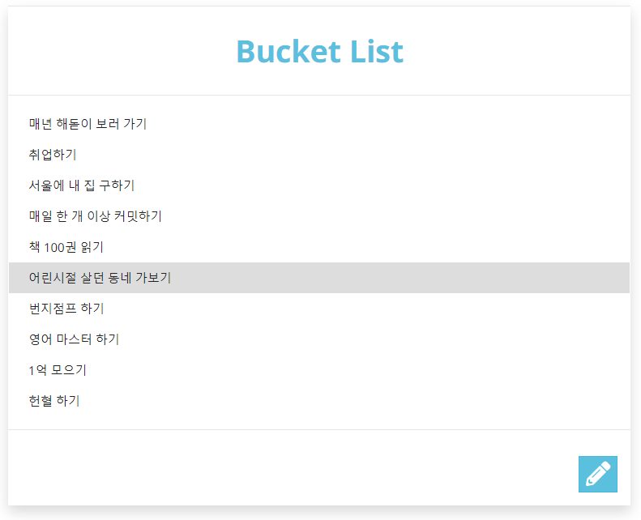
기능 및 구현 내용(버킷리스트 삭제)
삭제하기 버튼 클릭시 리스트에서 삭제되도록 구현

Slide 14
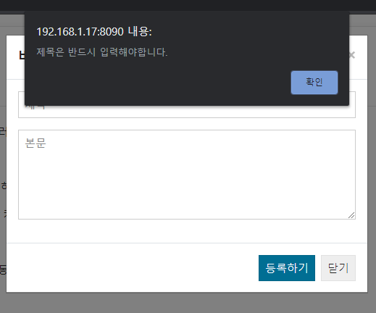
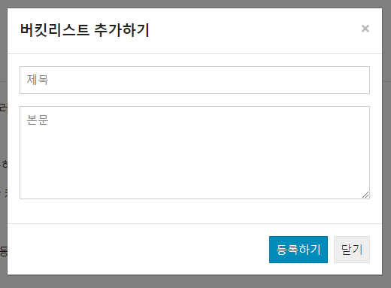
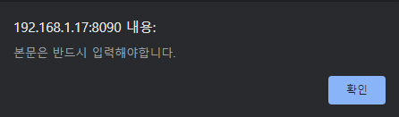
기능 및 구현 내용(유효성검사)
jQuery를 이용하여 버킷리스트 등록,수정 시 유효성검사를 하도록 구현

Slide 15
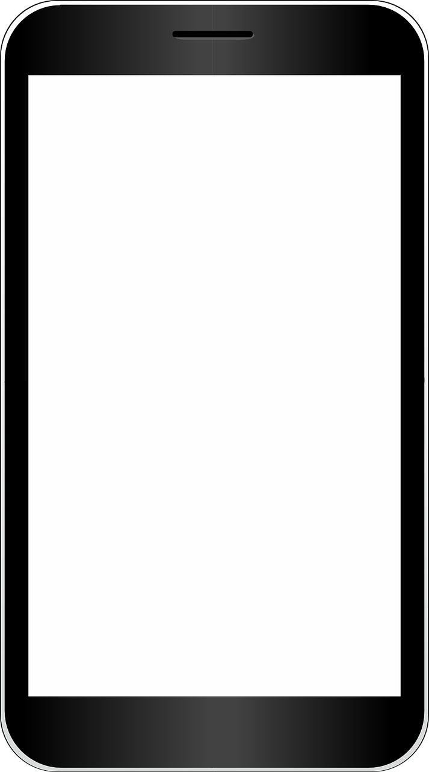
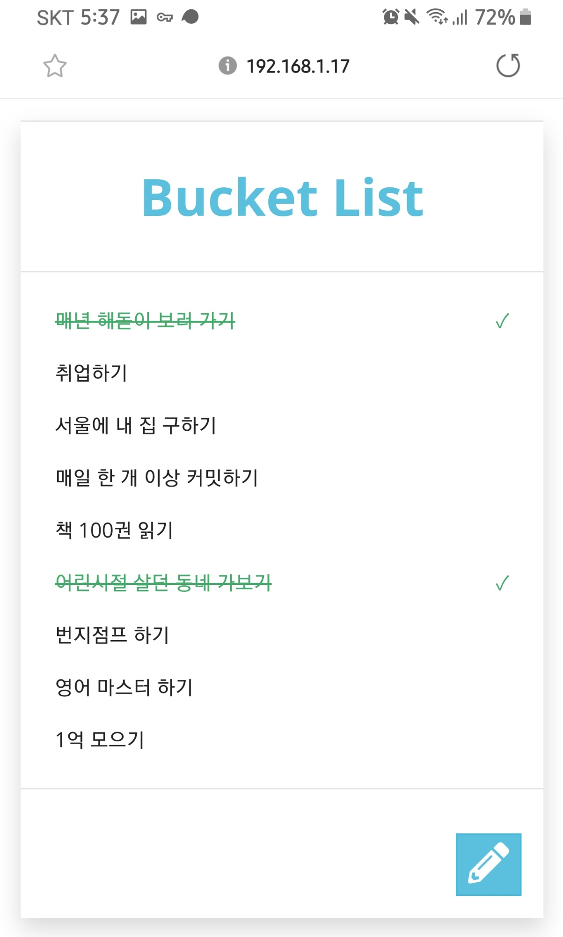
기능 및 구현 내용(모바일 UI)
모바일 디바이스에서도 최적화된 UI 구현

Slide 16
보완점
서버단에서도 유효성 검사 필요
리스트 검색 기능 필요
리스트 Pagination 기능 필요

Slide 17
감사합니다
GitHub : https://github.com/jewon513/bucketList-project

